Slide 1
CTR预估中的特征交叉
赵 静
2021.12.05

Slide 2
2010
2014
2016
2017
2018
2019
2020
GBDT+LR
Wide&deep
DeepFM
NFM
HFM
FM
DNN
DCNv1
xDeepFM
AutoInt
DCNv2
Attention

Slide 3
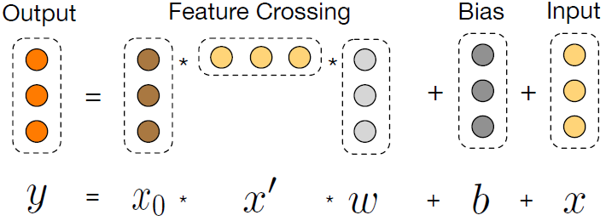

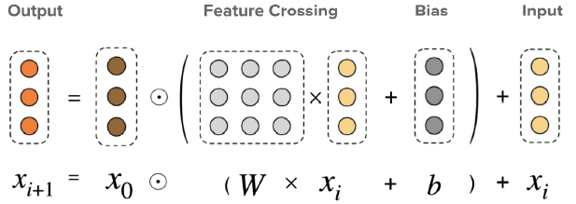
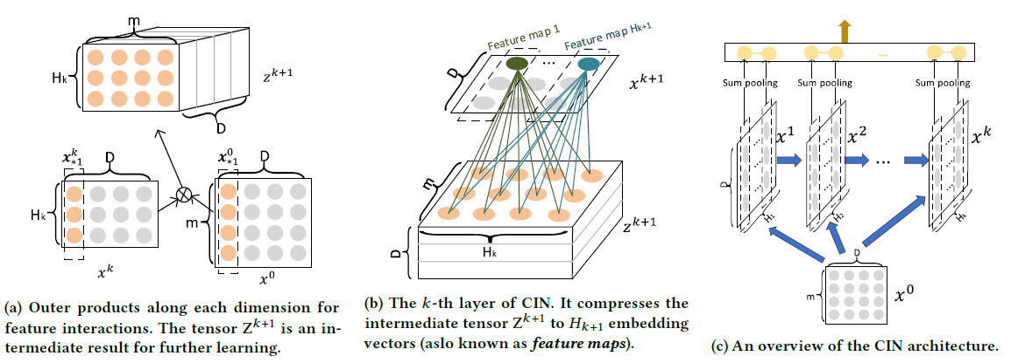
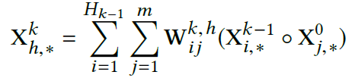
DCN v1 （2016）
DCN v2
CIN from xDeepFM
l+1层特征presentation是由第0层与第l层做bit-wise的product
通过cross层构造高阶特征，显示特征交叉，且发生在bit-wise
特点：显示特征交叉，且发生在bit-wise
特点：通过CIN层构造高阶特征，显示特征交叉，且发生在vector-wise
步骤：首先第0层和第k-1层外积升维，然后类似cnn卷积，卷积发生在横截面(不同vector内部相同bit位置)，最后横截面卷积sum pooling。

Slide 4
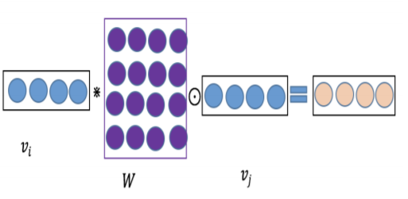

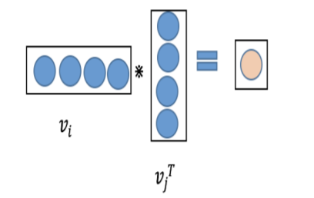


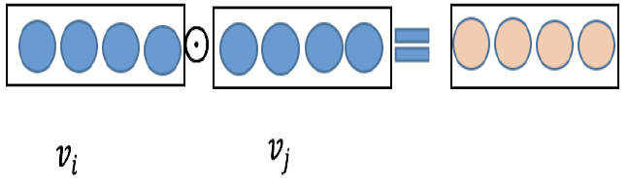

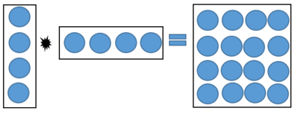
Bi-interaction From FiBiNet(2019)
Inner Product：FM(2010)
Hadamard：NFM(2017)
Outer Productor：PNN(2016)
1.embedding双线性特征交叉，组合hadamard和inner product
2.特征重要性选择使用SENET
二阶特征做内积交叉，为了应对梯度爆炸引入隐向量，element-wise
embedding层两两做element-wise
，用NN代替FM中的内积
在Embedding+MLP的模型中，认为Product的操作相比add操作更好捕捉特征相关性。分为Inner Product和Outer Product

Slide 5
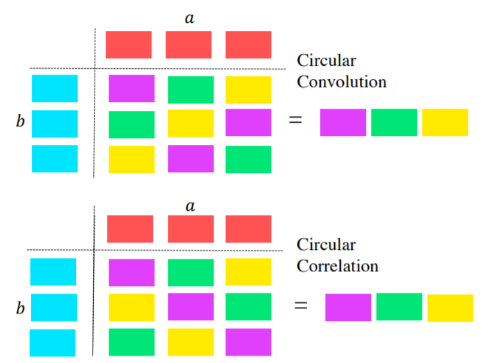
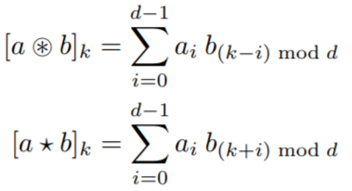
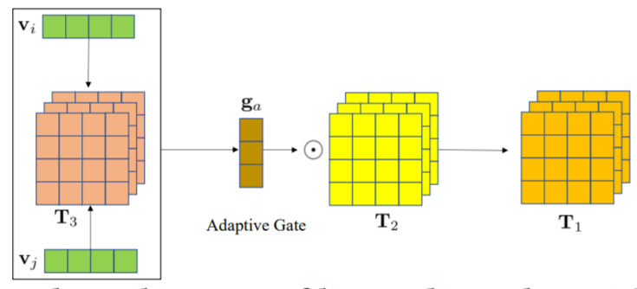


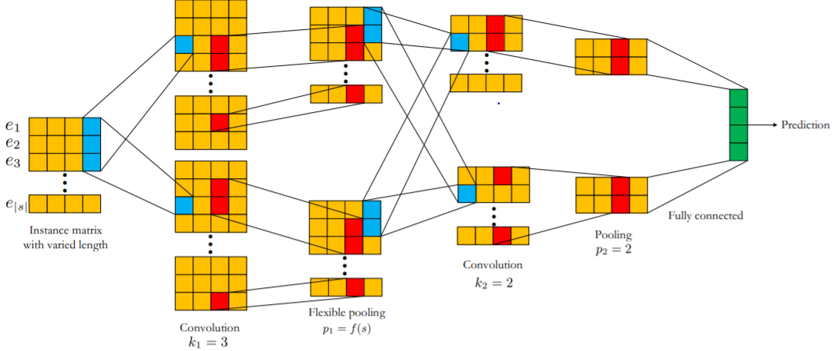

HRR(Holographic Reduced Representation)： HFM(2019)
Tensor-based: TFNET （2020）
CNN:CCPM (2015)
外积压缩成向量。由于FM内积会导致信息丢失，外积导致计算量和存储量爆炸。此方法是优于内积效果，可以得到更好表示。
直接将HRR替换FM里的内积，就是HFM。
公式：
引入操作张量，通过多层矩阵来特征交叉，挖掘不同语义空间里的差异
可以捕捉元素的局部特征

Slide 6
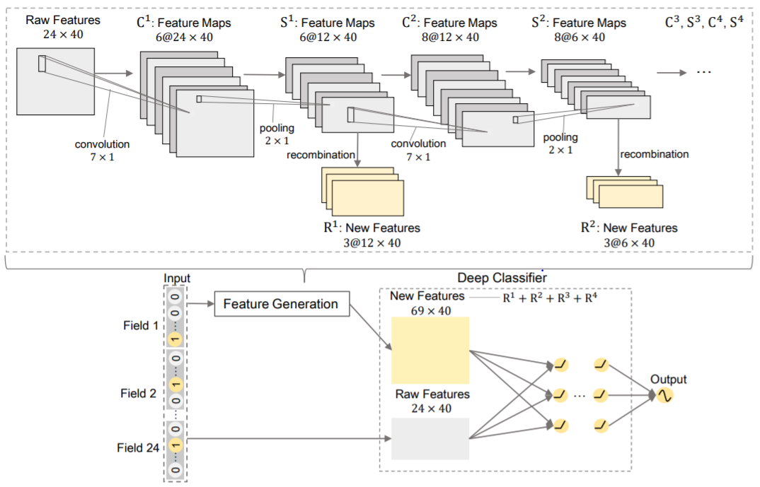



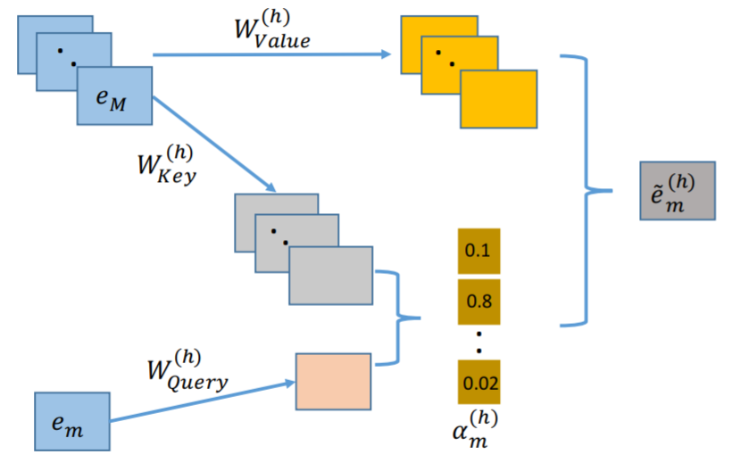
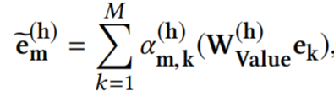
GNN: FGCNN(2019)
Attention：AutoInt(2019)
FGCNN有两个模块：feature generation 和 deep classifier。
Feature generation模块通CNN将提取的交叉特征和原始特征通过Recombination结构拼接，输入到deep classifier。
总结：此模型效果最好
通过multi-head self-attention构造高阶特征

